Slide 1
TRƯỜNG TIỂU HỌC TRUNG LẬP HẠ
TẬP VIẾT
LỚP 3
TUẦN 2
Năm học 2021-2022

Slide 2
HOẠT ĐỘNG 1
KIỂM TRA BÀI CŨ

Slide 3
Viết:
Vừ A Dính

Slide 4
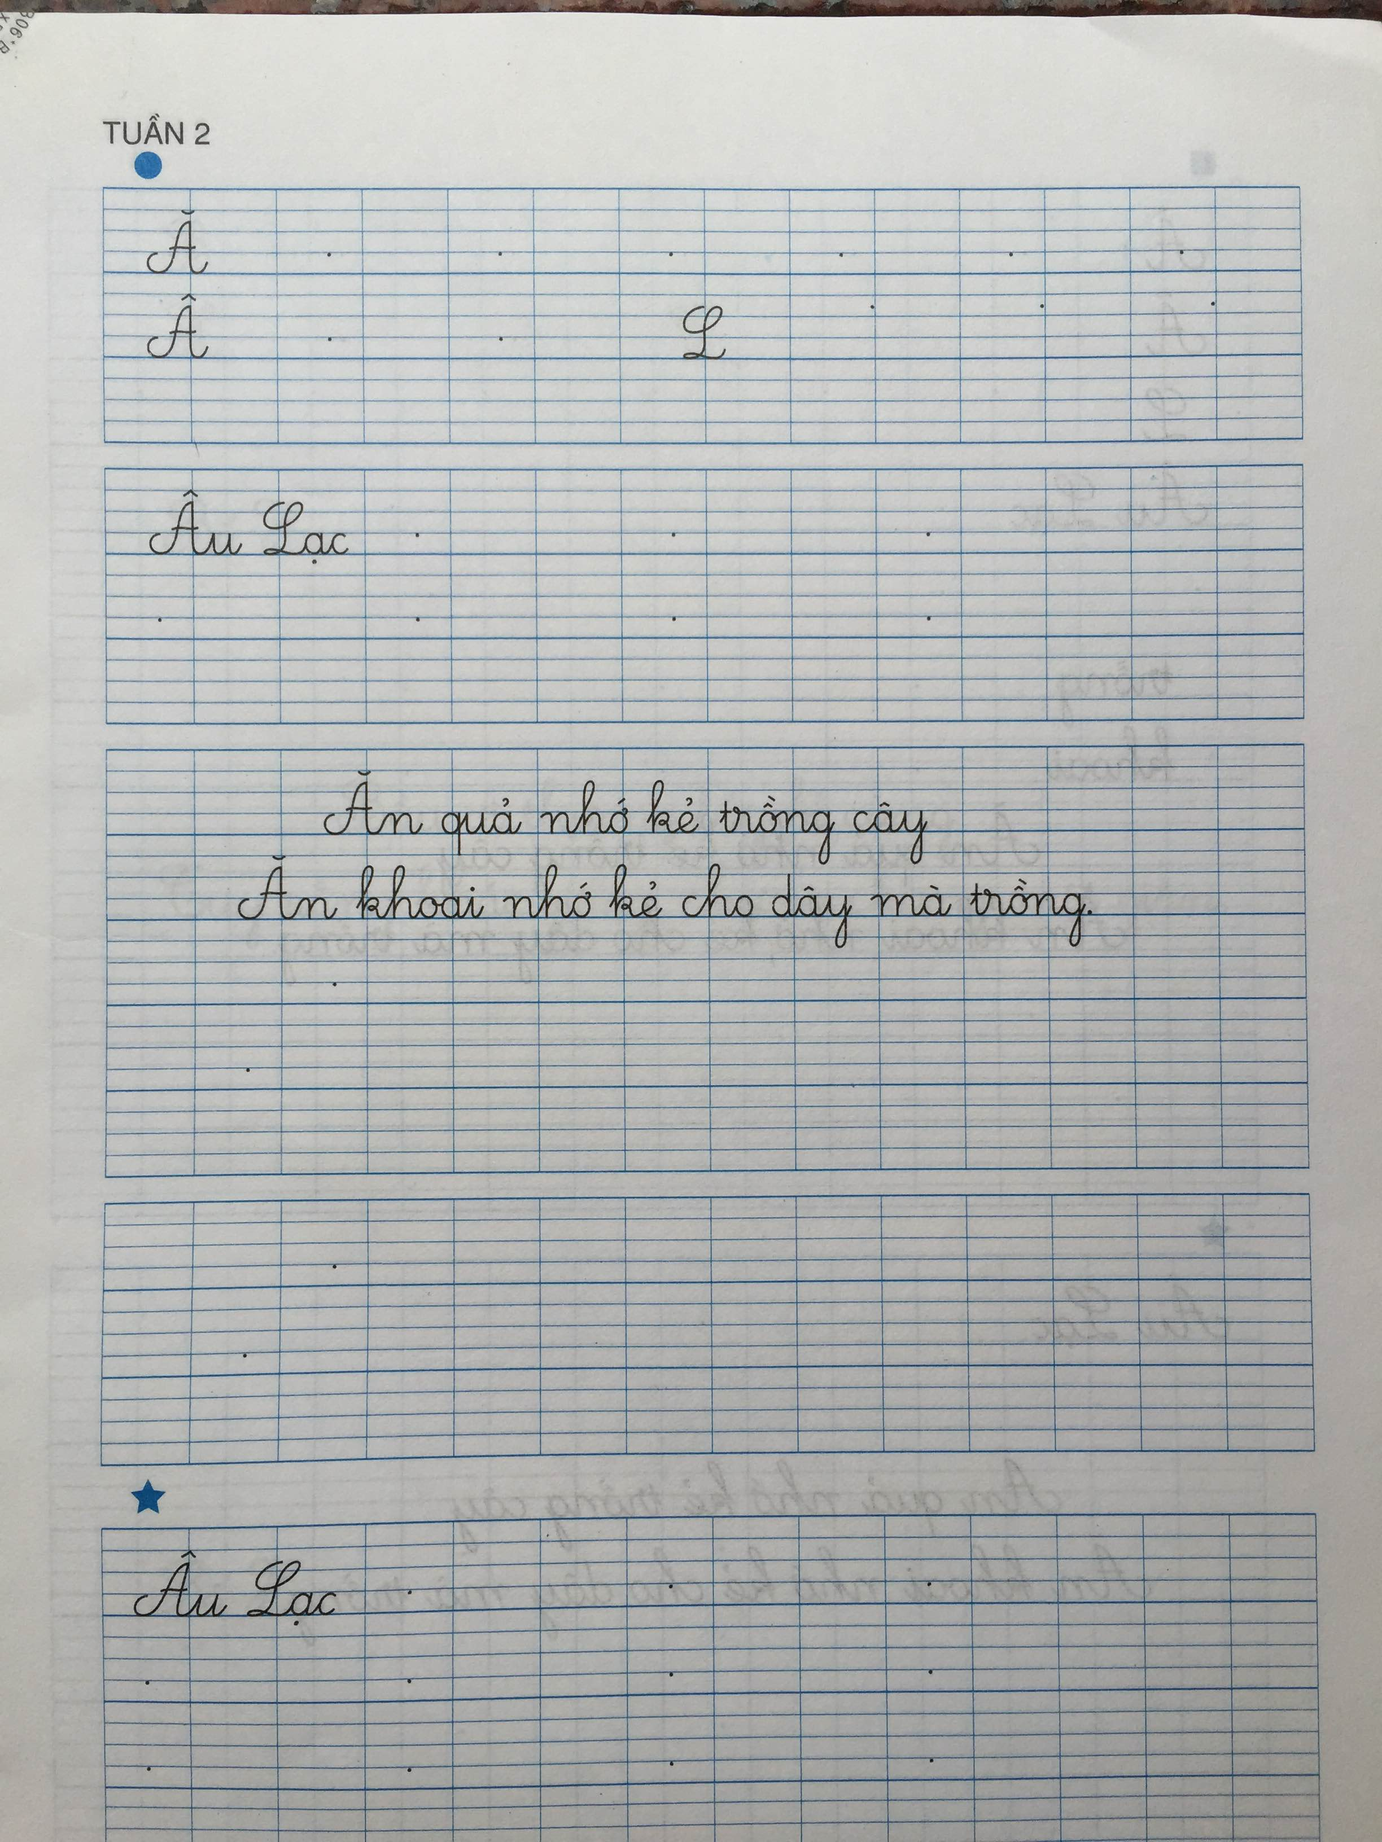
Notes:
4

Slide 5
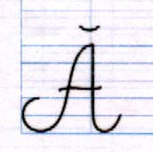
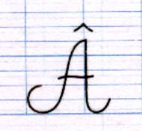
* Luyện viết: Ă , Â
- Chữ A được viết bằng mấy nét?
- Chữ Ă và Â có điểm gì giống và khác chữ A?

Slide 6
Nét 1 :Gần giống nét móc ngược trái nhưng nghiêng về bên phải và hơi lượn ở trên đầu.
Nét 2 : Móc phải.
Nét 3 : L­ượn ngang.
Nét 4 : Viết dấu.

Slide 7

Notes:
7

Slide 9
Notes:
9

Slide 10
Notes:
10

Slide 11
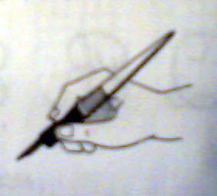
1- Tư thế ngồi viết:
- Lưng thẳng, không tì ngực vào bàn.
- Đầu hơi cúi.
- Mắt cách vở khoảng 25 đến 30 cm.
- Tay phải cầm bút.
- Tay trái tì nhẹ lên mép vở để giữ.
- Hai chân để song song thoải mái.
2- Cách cầm bút:
- Cầm bút bằng 3 ngón tay: ngón cái, ngón trỏ, ngón giữa.
- Khi viết, dùng 3 ngón tay di chuyển bút từ trái sang phải, cán bút nghiêng về phía bên phải, cổ tay, khuỷu tay và cánh tay cử động mềm mại, thoải mái;
- Không nên cầm bút tay trái.
Notes:
11

Slide 12
THỰC HÀNH VIẾT VỞ
Notes:
12

Slide 13
CHÀO TẠM BIỆT CÁC EM !

